Slide 1
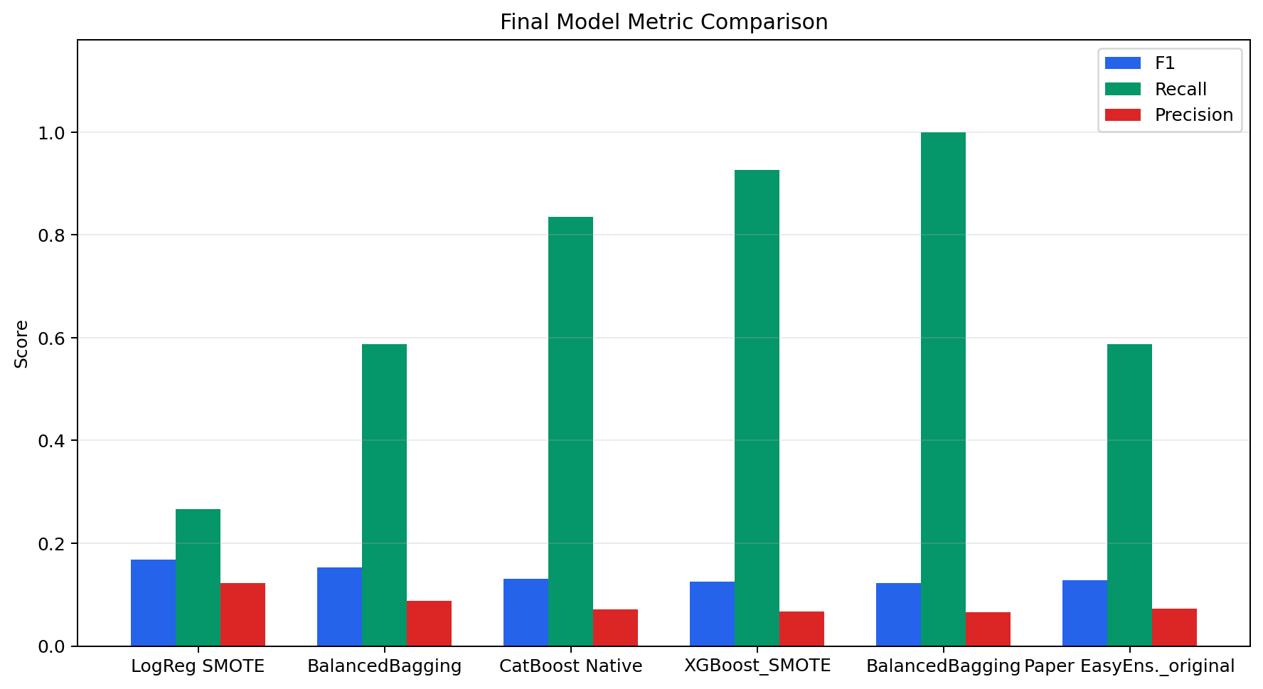
ChurnRadar
상세 발표본: 데이터, 전처리, 논문 재현, 실험, 운영 해석 전체 포함
B2B 통신사 고객 이탈 예측 데이터의 컬럼별 역할과 제외/수정 사유 설명
논문 EasyEnsemble baseline 재현 후 모델/feature/threshold 실험으로 확장
최종 결론: 단일 최고 모델이 아니라 운영 목적별 모델 선택 프레임워크
ChurnRadar | 1

Slide 2
상세 발표 흐름
질문을 예상하고 답하는 순서로 구성
구간 | 슬라이드 | 핵심 질문
데이터 이해 | 3-6 | 무슨 데이터이고 무엇을 빼거나 수정했나?
전처리 | 7-9 | leakage 없이 어떤 feature를 만들었나?
논문 비교 | 10-14 | 논문과 비교 가능한 값은 무엇인가?
모델/튜닝 | 15-23 | 어떤 실험과 하이퍼파라미터 튜닝을 했나?
컬럼별 분석 | 19-21 | 각 컬럼만 넣으면 무엇이 좋고 안 좋은가?
운영 해석 | 24-31 | 비용, segment, top-k, calibration에서 무엇을 배웠나?
검증/결론 | 32-35 | 통계적으로 얼마나 믿을 수 있고 한계는 무엇인가?
17장 요약본보다 방어 자료 성격이 강한 상세본이다.
발표 시간이 짧으면 1-18장을 본문, 19장 이후를 백업으로 사용할 수 있다.
ChurnRadar | 2

Slide 3
사용 데이터와 Target
원본 CSV는 B2B 통신사 고객 단위의 정적 CRM snapshot
항목 | 값 | 발표 해석
원본 파일 | Baza customer Telecom v2.csv | 프로젝트 전체의 입력 데이터
원본 크기 | 8,453 x 14 | 14개 컬럼에는 target CHURN 포함
PID 중복 제거 후 | 8,436 rows | 동일 고객 중복으로 인한 leakage 방지
CHURN=Yes | 549 | minority class
CHURN=No | 7,904 | majority class
이탈 비율 | 약 6.5% | accuracy 단독 사용 불가
왜 어려운가
이탈자가 매우 적어 TP 몇 명 차이로 F1이 흔들린다.
월별 행동 변화, 결제 실패, 계약 만료 등 temporal signal이 없다.
따라서 높은 accuracy보다 recall/precision trade-off를 봐야 한다.
ChurnRadar | 3

Slide 4
원본 컬럼과 사용 여부
식별자/target/운영 민감 변수는 분리하고, 고객 행동/매출 변수 중심으로 학습
컬럼 | 의미 | 사용 | 이유
PID | 고객 식별자 | 제외 | 일반화 불가, leakage 위험
KA_name | 담당자명 | 기본 제외 | 개인/조직 변화 민감, 연구용 추상화만 별도
CRM_PID_Value_Segment | 고객 가치 등급 | 사용 | segment별 위험 차이 반영
EffectiveSegment | 사업/규모 세그먼트 | 사용 | SOHO/VSE/SME 등 고객군 차이
Billing_ZIP | 청구 우편번호 | 비교 | tree에는 signal, LR에는 noise 가능성
가입자 수 | 활성/비활성/정지/전체 | 사용 | 서비스 이용 상태
매출 변수 | 모바일/유선/총매출/ARPU | 사용 | 고객 가치와 churn 신호
CHURN | 이탈 여부 | target | No=0, Yes=1
핵심: 무엇을 뺐는지보다 왜 뺐는지를 설명해야 방어가 된다.
ChurnRadar | 4

Slide 5
제외/수정/보존한 데이터
원본은 보존하고 모델용 feature만 목적에 맞게 변환
항목 | 처리 | 이유
PID | 중복 제거 키로만 사용 후 제거 | 동일 고객이 train/test에 섞이는 위험 방지
KA_name | 기본 모델 제외 | 담당자명은 운영 민감 변수이며 일반화 취약
KA_name 연구용 | code type / premium interaction 추상화 | 실명 제거 후 signal 가능성만 점검
Sliver | Silver로 통합 | 명백한 오타 정정
Billing_ZIP | 포함/제외/top-50 variant | 고카디널리티 지역 변수의 효과 검증
ARPU 결측 | TotalRevenue/Total_SUBs 보정 후 median | 수익성 feature 보존
CHURN | No=0, Yes=1 | binary classification target
모델 성능을 높이기 위한 임의 삭제보다 leakage와 운영 가능성을 우선했다.
원본 CSV는 수정하지 않고, 전처리 산출물만 별도 폴더에 생성했다.
ChurnRadar | 5

Slide 6
결측치 처리
결측 자체가 이탈 신호일 수 있어 flag로 보존
컬럼 | 결측률 | 처리 | 사용한 이유
Suspended_subscribers | 약 95.84% | missing flag + 0 대체 | 정지 가입자 없음/기록 부재 가능성
Not_Active_subscribers | 약 49.08% | missing flag + 0 대체 | 비활성 상태 자체가 위험 신호 가능
CRM_PID_Value_Segment | 약 0.06% | Unknown | 행 삭제 시 minority class 손실
Billing_ZIP | 약 0.02% | train median 또는 제외 | 지역 신호 검증
ARPU | 약 0.01% | 보정 후 train median | 수익성 feature 보존
삭제하지 않은 이유
이탈 고객이 549명뿐이라 행 삭제는 minority class를 더 줄인다.
결측이 무작위가 아니라 운영 상태를 반영할 수 있다.
대체값과 결측 flag를 함께 사용해 정보 손실을 줄였다.
ChurnRadar | 6

Slide 7
전처리 파이프라인
원본 CSV에서 모델 입력과 평가표까지 재현 가능한 흐름
1. Load
원본 CSV shape 확인
2. Dedup
PID 기준 17건 제거
3. Split
80:20 stratified
4. Impute
train 기준 대체값 fit
5. Encode
label/frequency train 기준
6. Scale
StandardScaler train 기준
>
>
>
>
>
7. Feature
rate/log/sqrt interaction
8. Resample
SVMSMOTE train only
9. Model
LR/ensemble CatBoost/XGB
10. Tune
validation threshold
11. Test
test 1회 최종 평가
12. Report
CSV/PNG/PPT 산출
>
>
>
>
>
중요: resampling과 threshold 선택은 test set을 보지 않고 수행했다.
ChurnRadar | 7

Slide 8
Leakage 방지 설계
전처리 성능보다 중요한 것은 test 정보가 train으로 새지 않는 것
작업 | fit 위치 | test 처리
Imputation median | train only | train median으로 transform
Label/frequency encoding | train only | unseen은 Unknown/0 frequency
ZIP top-N grouping | train frequency | train top-N 기준 적용
StandardScaler | train only | transform만 적용
SVMSMOTE | train only | test에는 적용하지 않음
Threshold 선택 | train 내부 validation | test에는 1회 적용
KA target encoding | train fold/leave-one-out | test는 train mapping만 적용
논문과 비교 가능한 재현성을 위해 random_state와 split 원칙을 고정했다.
test set은 실제 운영 분포처럼 minority 비율 6.5%를 유지했다.
ChurnRadar | 8

Slide 9
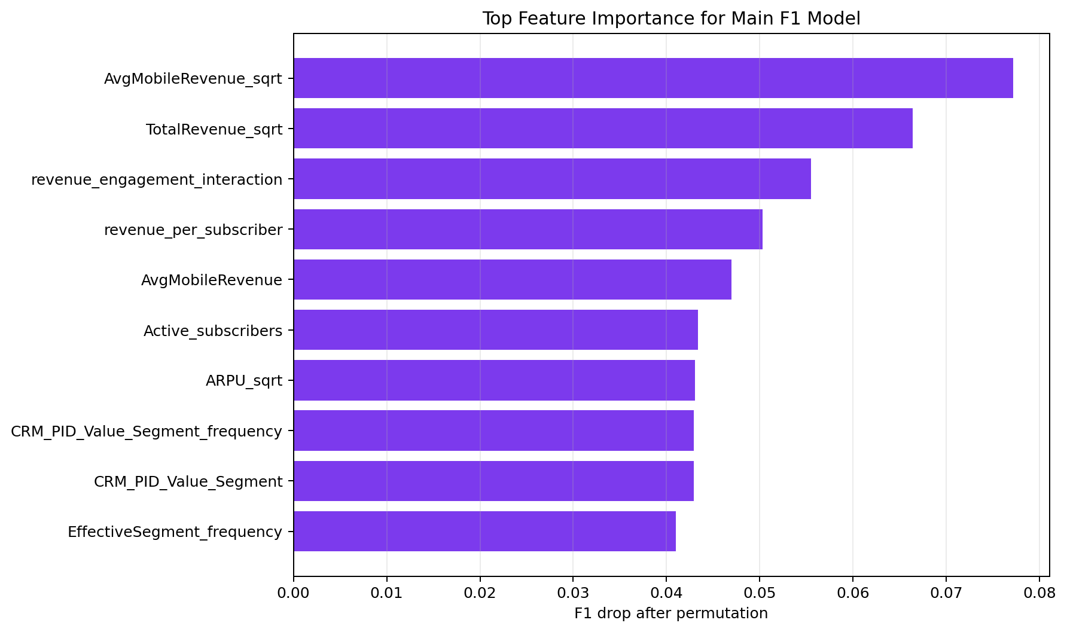
Feature Engineering
원시 매출/가입자 수를 활동성, 수익성, 상호작용 신호로 확장
그룹 | 예시 | 왜 사용했나
원시 매출 | AvgMobileRevenue, TotalRevenue, ARPU | 고객 가치와 이탈 비용 반영
가입자 수 | Active, Not Active, Suspended, Total_SUBs | 서비스 사용 상태 반영
비율 | active_rate, inactive_rate, dormant_rate | 고객 규모 차이 보정
매출 효율 | revenue_per_subscriber | 규모 대비 수익성 확인
상호작용 | revenue_engagement_interaction | 매출과 활동 상태 결합
변환 | log/sqrt revenue | 왜도 완화와 선형 모델 안정화
범주형 | segment, ZIP 포함/제외/top-N | 고객군/지역 효과 검증
결론: 단일 컬럼보다 파생/교차 feature가 있어야 모델이 churn 신호를 더 잘 읽는다.
ChurnRadar | 9

Slide 10
논문 재현과 비교
먼저 같은 기준선을 재현한 뒤, 우리 추가 실험은 별도 기여로 해석
논문 best는 EasyEnsembleClassifier, F1 0.129.
우리 재현 EasyEnsemble F1은 0.128로 거의 동일.
LR F1 0.1681은 논문에 없던 추가 모델 조합이므로 직접 우월 주장으로 쓰지 않는다.
ChurnRadar | 10

Slide 11
논문 방식과 우리 방식
같은 데이터셋에서 재현 가능성과 운영 질문을 동시에 확보
항목 | Makokha et al. (2026) | 우리 프로젝트
데이터 | B2B telecom, 약 8,454 계정 | 동일 원천 CSV, 로컬 8,453행
결측 처리 | 0/Unknown/median | 동일 원칙 + missing flag
Feature | 14 raw -> 22 final 설명 | core/extended/KA/ZIP variant 분리
Billing_ZIP | 포함 단일 설정 | 포함/제외/top-N ablation
모델 | EasyEnsemble 등 광범위 비교 | 재현 + LR/Bagging/CatBoost/XGB 운영 비교
Threshold | F1 + recall 제약 | validation F1 + recall>=0.30, cost sweep
Explainability | SHAP/LIME | LR coefficient, permutation, local contribution
비교 원칙: EasyEnsemble끼리는 재현 비교, LR/ZIP/cost 분석은 추가 기여로 분리한다.
ChurnRadar | 11

Slide 12
후보 모델과 사용 이유
불균형 데이터에서 baseline, ensemble, categorical model을 함께 확인
모델군 | 사용 이유 | 최종 판단
LogisticRegression + SVMSMOTE | 설명 가능 baseline, 선형 경계 확인 | hold-out F1 1위
RandomForest / GradientBoosting | 비선형 관계와 상호작용 확인 | F1/recall 낮아 보조
EasyEnsemble / RUSBoost | 논문 및 imbalance-aware 비교 | 논문 재현, precision 낮음
BalancedBagging | minority 탐지 증가 기대 | CV 안정성과 recall 균형 좋음
CatBoost native | 범주형 tabular 데이터 장점 | recall-heavy 후보
XGBoost_SMOTE | boosting 확장 후보 | recall 최고, FP 큼
Soft ensemble | 복수 모델 평균 | 결론을 바꿀 정도는 아님
정확도 높은 모델보다 minority class를 실제로 잡는 모델을 우선 비교했다.
ChurnRadar | 12

Slide 13
하이퍼파라미터와 Threshold 튜닝
모델 점수보다 운영 목적에 맞는 threshold 선택이 중요
대상 | 튜닝 내용 | 선택 기준
LogisticRegression | C값 조정, class weight 비교 | validation F1
BalancedBagging | tree depth None/5, leaf 10/25 등 | validation threshold 후 test 적용
CatBoost | encoded/native categorical, depth/lr 후보 | recall-heavy 가능성 확인
EasyEnsemble | n=10, n=50 비교 | 논문 재현 및 recall 후보
Threshold | 0.01-0.99 또는 0.05-0.70 sweep | F1 또는 비용 기준 net benefit
Recall constraint | validation recall >= 0.30 | 실무형 최소 recall 확보
Top-k | 5%-100% 고객 정렬 | 예산별 캠페인 대상 수 결정
주의: test set에서 사후적으로 threshold를 고른 값을 최종 성능으로 쓰지 않았다.
ChurnRadar | 13

Slide 14
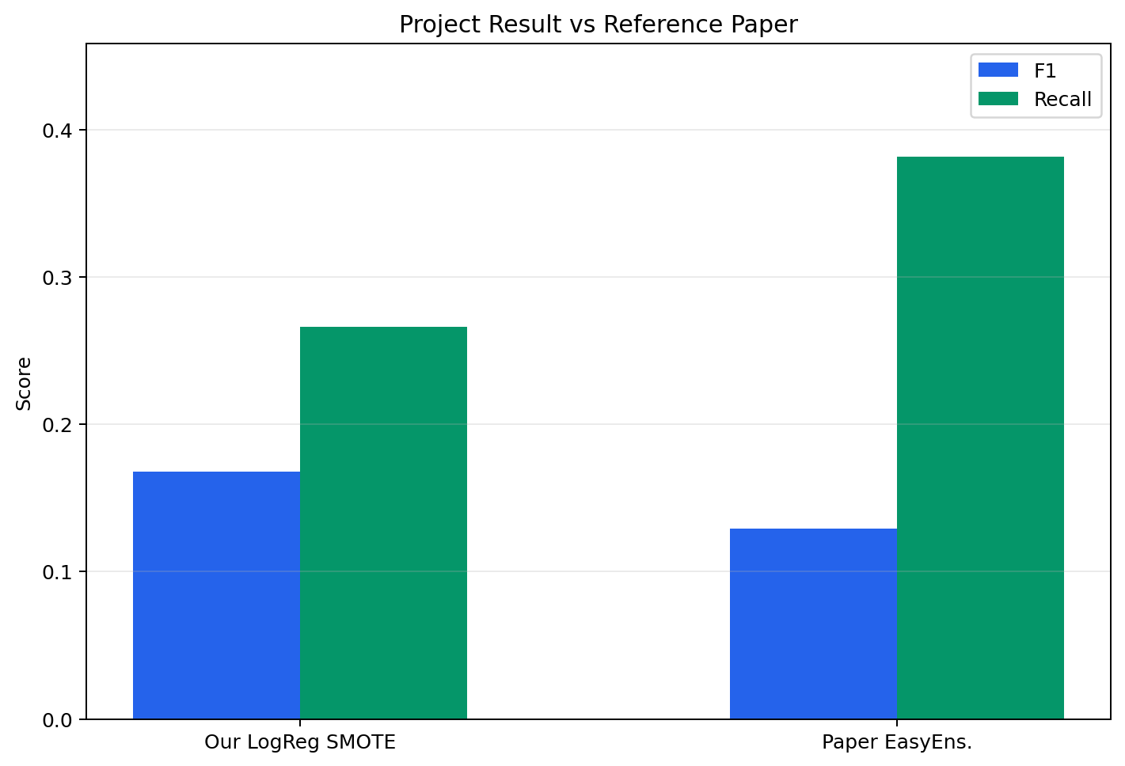
논문과 비교 가능한 핵심 성능
논문 baseline은 재현했고, 우리 추가 모델은 운영 목적별 대안
구분 | Model | F1 | Recall | Precision | PR-AUC | 해석
paper reference be | Paper EasyEnsemble | 0.1290 | 0.3820 | 0.0770 | 0.0790 | 논문 보고 기준값
paper reproduction | EasyEnsemble | 0.1284 | 0.5872 | 0.0721 | 0.0845 | 논문 EasyEnsemble F1 0.129 재현
main f1 model | LR SMOTE | 0.1681 | 0.2661 | 0.1229 | 0.0879 | Hold-out F1 기준 최종 모델
balanced operation | BalancedBagging | 0.1526 | 0.5872 | 0.0877 | 0.0871 | 팀 역량 800건 이하 균형형 운영 후보
core recall heavy | CatBoost native | 0.1310 | 0.8349 | 0.0711 | 0.0789 | 핵심 3모델 중 매출 보호 우선 후보
EasyEnsemble F1 0.128은 논문 F1 0.129와 사실상 일치한다.
LR F1 0.1681은 추가 발견이지만 CV에서는 평균 0.1309로 낮아진다.
ChurnRadar | 14

Slide 15
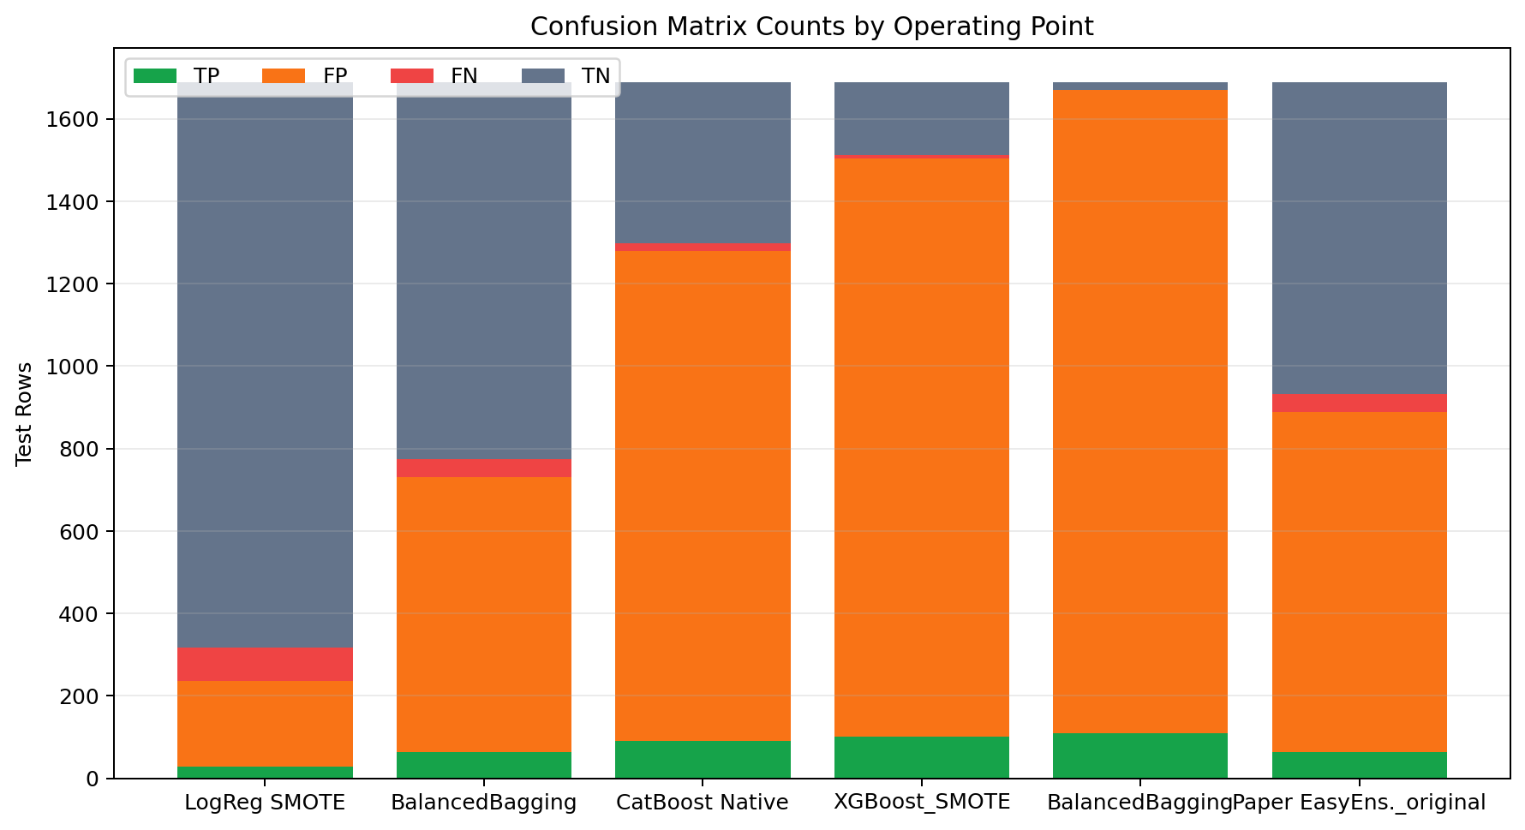
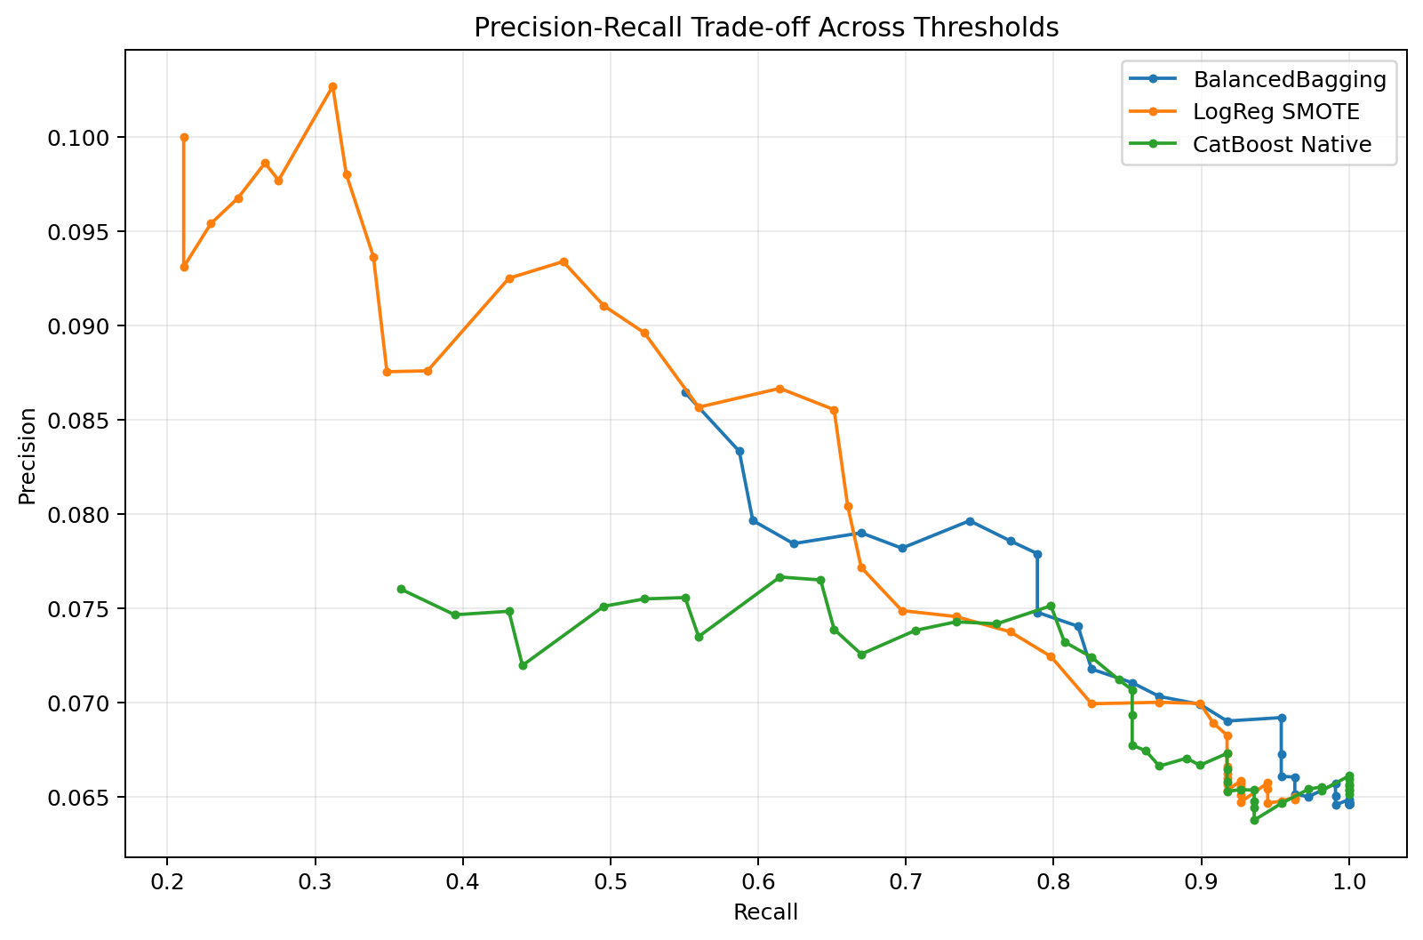
Hold-Out 모델 비교
한 모델이 F1, recall, precision을 모두 이기지는 못했다
목적 | Variant | Model | Threshold | F1 | Recall | Precision | TP | FP | FN
F1 기준 | without billing | LR SMOTE | 0.50 | 0.1681 | 0.2661 | 0.1229 | 29 | 207 | 80
균형 운영 | with billing zip | BalancedBagging | 0.50 | 0.1526 | 0.5872 | 0.0877 | 64 | 666 | 45
Recall 중심 | with billing zip | CatBoost native | 0.35 | 0.1310 | 0.8349 | 0.0711 | 91 | 1,189 | 18
Recall 확장 | with billing zip | XGBoost | 0.16 | 0.1242 | 0.9266 | 0.0665 | 101 | 1,417 | 8
비용 최적 | with billing zip | BalancedBagging | 0.29 | 0.1225 | 1.0000 | 0.0653 | 109 | 1,561 | 0
논문 기준 | external paper | Paper EasyEnsemble | 0.35 | 0.1290 | 0.3820 | 0.0770 | 42 | 503 | 68
ChurnRadar | 15

Slide 16
5-Fold CV 안정성
단일 hold-out 결과만으로 우위를 주장하지 않음
Variant | Model | F1 mean | F1 SD | Recall | Precision | PR-AUC
with billing zip | BalancedBagging_original | 0.1455 | 0.0126 | 0.5248 | 0.0845 | 0.0910
with billing zip | EasyEnsemble_original | 0.1445 | 0.0117 | 0.5835 | 0.0824 | 0.0907
without billing zip | EasyEnsemble_original | 0.1409 | 0.0081 | 0.5835 | 0.0802 | 0.0885
without billing zip | LogisticRegression_SMOTE | 0.1300 | 0.0159 | 0.1725 | 0.1049 | 0.0876
BalancedBagging/EasyEnsemble은 fold 평균과 표준편차가 안정적이다.
LR은 hold-out F1은 높지만 CV 평균이 0.1309로 낮아져 split 민감성이 있다.
논문보다 압도적 우위가 아니라 운영 목적별 대안 제시가 타당하다.
ChurnRadar | 16

Slide 17
Billing ZIP Ablation
지역 변수는 모델 계열에 따라 signal과 noise가 다르게 작동
Variant | Model | F1 | Recall | Precision | PR-AUC
with billing zip | BalancedBagging_original | 0.1526 | 0.5872 | 0.0877 | 0.0871
without billing zip | BalancedBagging_original | 0.1397 | 0.5505 | 0.0800 | 0.0798
with billing zip | EasyEnsemble_original | 0.1284 | 0.5872 | 0.0721 | 0.0845
without billing zip | EasyEnsemble_original | 0.1268 | 0.5505 | 0.0717 | 0.0817
with billing zip | LogisticRegression_SMOTE | 0.1283 | 0.2018 | 0.0940 | 0.0812
without billing zip | LogisticRegression_SMOTE | 0.1681 | 0.2661 | 0.1229 | 0.0879
BalancedBagging은 ZIP 포함이 F1/recall을 높였다.
Logistic Regression은 ZIP 제외가 F1 0.1681로 가장 좋았다.
고카디널리티 label encoding은 선형 모델에서 noise가 될 수 있다.
ChurnRadar | 17

Slide 18
Feature Group Ablation
어떤 feature 그룹이 어느 모델에서 중요한지 정량화
Model | Dropped group | F1 | Baseline | Delta
LR | G_categorical | 0.0809 | 0.1681 | -0.0872
LR | G_engineered_rates | 0.1361 | 0.1681 | -0.0320
LR | G_transform | 0.1386 | 0.1681 | -0.0295
LR | G_interaction | 0.1392 | 0.1681 | -0.0289
LR | G_revenue_raw | 0.1462 | 0.1681 | -0.0219
LR | G_subscriber_raw | 0.1479 | 0.1681 | -0.0202
BalancedBagging | G_interaction | 0.1344 | 0.1526 | -0.0181
BalancedBagging | G_categorical | 0.1382 | 0.1526 | -0.0143
LR: categorical group 제거 시 F1이 0.1681에서 0.0806으로 급락.
BalancedBagging: interaction group 제거 시 가장 큰 성능 하락.
feature engineering 효과는 모델 구조와 결합해 해석해야 한다.
ChurnRadar | 18

Slide 19
컬럼별 데이터 분리와 단일 컬럼 실험
각 컬럼만 넣었을 때 무엇이 좋고 나쁜지 확인해 최종 feature 설계를 방어
원본 CSV는 수정하지 않고 컬럼별 `feature + CHURN` CSV를 생성했다.
범주형 값별 하위 데이터와 Yes/No 이탈률 summary를 만들었다.
단일 컬럼 모델은 성능 상한을 확인하는 빠른 검증용이다.
ChurnRadar | 19

Slide 20
컬럼별 CSV 생성 결과
각 변수의 역할과 이탈률을 따로 설명하기 위한 보조 데이터
생성 위치 | 내용 | 발표에서 쓰는 이유
01_column_churn_pairs | 각 원본 feature + CHURN | 단일 변수 설명
02_category_value_subsets | Bronze, SOHO, ZIP별 하위 CSV | 범주 값별 이탈률 확인
03_profiles | 전체/범주/수치 요약 | EDA와 보고서 표 근거
05_single_column_model_screening.csv | 단일 컬럼 모델 전체 결과 | 컬럼별 성능 한계 확인
05_single_column_best_models.csv | 컬럼별 best model | 좋은/나쁜 컬럼 순위
00_data_dictionary_korean.md | 한글 컬럼 사전 | 발표 이해도 보강
PID와 KA_name은 모델용/분리용 데이터에서는 제외했다.
Billing_ZIP은 고유값이 많아 값별 이탈률과 모델별 효과를 별도로 확인했다.
ChurnRadar | 20

Slide 21
단일 컬럼 모델 스크리닝
컬럼 하나만 넣으면 F1은 약 0.15 근처에서 한계
Column | Type | Best model | F1 | Recall | Precision | PR-AUC
Total_SUBs | numeric | DecisionTree | 0.1498 | 0.3909 | 0.0927 | 0.0781
AvgMobileRevenue | numeric | LogisticRegression | 0.1441 | 0.4545 | 0.0856 | 0.0837
Active_subscribers | numeric | LogisticRegression | 0.1426 | 0.4000 | 0.0868 | 0.0829
TotalRevenue | numeric | LogisticRegression | 0.1416 | 0.4455 | 0.0842 | 0.0843
EffectiveSegment | categorical | DecisionTree | 0.1346 | 0.3273 | 0.0847 | 0.0714
CRM_PID_Value_Segment | categorical | LogisticRegression | 0.1276 | 0.5818 | 0.0717 | 0.0696
Billing_ZIP | categorical | DecisionTree | 0.1276 | 0.7000 | 0.0702 | 0.0822
Not_Active_subscribers | numeric | DecisionTree | 0.1259 | 0.2455 | 0.0846 | 0.0727
ARPU | numeric | DecisionTree | 0.1232 | 0.6636 | 0.0679 | 0.0674
AvgFIXRevenue | numeric | DecisionTree | 0.1230 | 1.0000 | 0.0656 | 0.0684
해석: 가입자 수와 매출 규모가 상대적으로 강하지만, 단일 변수만으로는 충분하지 않다.
ChurnRadar | 21

Slide 22
컬럼별로 좋았던 점과 안 좋았던 점
단일 컬럼 결과를 최종 feature 설계로 연결
컬럼군 | 좋았던 점 | 안 좋았던 점 | 최종 반영
가입자 수 | Total_SUBs F1 0.1498, 활동 규모 신호 | 규모 자체만으로는 precision 낮음 | active/inactive/dormant rate
모바일/총매출 | AvgMobileRevenue, TotalRevenue 상위 | 왜도와 outlier 큼 | log/sqrt, revenue ratio
EffectiveSegment | 고객군별 차이 존재 | 단독 F1 0.1346로 제한 | categorical/frequency encoding
CRM value | recall은 높게 나올 수 있음 | precision 낮음 | segment + interaction
Billing_ZIP | 단독 recall 0.7000 | 고카디널리티와 과적합 위험 | 포함/제외/top-N ablation
Suspended | 결측/존재 여부 신호 가능 | 결측률 높아 단독 모델은 약함 | missing flag + 0 대체
결론: 단일 컬럼 순위는 최종 모델 순위가 아니라 feature engineering 방향을 정하는 근거다.
ChurnRadar | 22

Slide 23
Paper/KA Ablation Variants
논문형 core, ZIP top-N, KA 추상화 feature를 실제 성능으로 점검
Variant | Feature | Model | Threshold | F1 | Recall | Precision | PR-AUC
paper_core_zip_log_ka_abstract | 21 | BB_original | 0.53 | 0.1561 | 0.4495 | 0.0944 | 0.0955
extended_zip_top50_log_sqrt_inte | 25 | BB_tree_depthnone_leaf | 0.55 | 0.1545 | 0.3303 | 0.1008 | 0.1004
extended_zip_log_sqrt_interactio | 25 | BB_original | 0.55 | 0.1509 | 0.3578 | 0.0956 | 0.1053
extended_zip_log_sqrt_interactio | 25 | BB_tree_depthnone_leaf | 0.54 | 0.1473 | 0.3486 | 0.0934 | 0.1000
paper_core_zip_log_ka_abstract | 21 | BB_tree_depthnone_leaf | 0.53 | 0.1462 | 0.3761 | 0.0907 | 0.1061
paper_core_zip_log | 20 | BB_tree_depthnone_leaf | 0.54 | 0.1460 | 0.3394 | 0.0930 | 0.1052
최고 F1은 `paper_core_zip_log_ka_abstract + BalancedBagging`의 0.1561.
기존 최종 LR F1 0.1681을 넘지는 못했다.
KA 실명 대신 추상 feature를 쓰는 방식은 발표 보조 근거로 활용 가능하다.
ChurnRadar | 23

Slide 24
추가 모델/하이퍼파라미터 실험
BalancedBagging 튜닝은 좋아졌지만 최종 결론은 바꾸지 않음
Variant | Model | Th. | F1 | Recall | Precision | TP | FP
with billing zip | BalancedBagging_tree_depthno | 0.51 | 0.1605 | 0.5138 | 0.0951 | 56 | 533
with billing zip | BalancedBagging_tree_depthno | 0.49 | 0.1554 | 0.4954 | 0.0922 | 54 | 532
with billing zip | BalancedBagging_tree_depth5_ | 0.49 | 0.1441 | 0.5963 | 0.0820 | 65 | 728
without billing zi | EasyEnsemble_n10 | 0.55 | 0.1431 | 0.3578 | 0.0894 | 39 | 397
with billing zip | BalancedBagging_tree_depth5_ | 0.55 | 0.1426 | 0.3394 | 0.0902 | 37 | 373
with billing zip | LogisticRegression_SMOTE_C0. | 0.51 | 0.1358 | 0.2018 | 0.1023 | 22 | 193
with billing zip | CatBoost_encoded_depth4_lr0. | 0.47 | 0.1348 | 0.6055 | 0.0759 | 66 | 804
without billing zi | BalancedBagging_tree_depth5_ | 0.53 | 0.1339 | 0.4128 | 0.0799 | 45 | 518
추가 실험 best: `BalancedBagging_tree_depthnone_leaf25`, test F1 0.1605.
기존 최종 모델 `LogisticRegression_SMOTE` F1 0.1681은 유지.
튜닝 결과는 recall 운영 후보를 설명하는 보조 근거로 사용한다.
ChurnRadar | 24

Slide 25
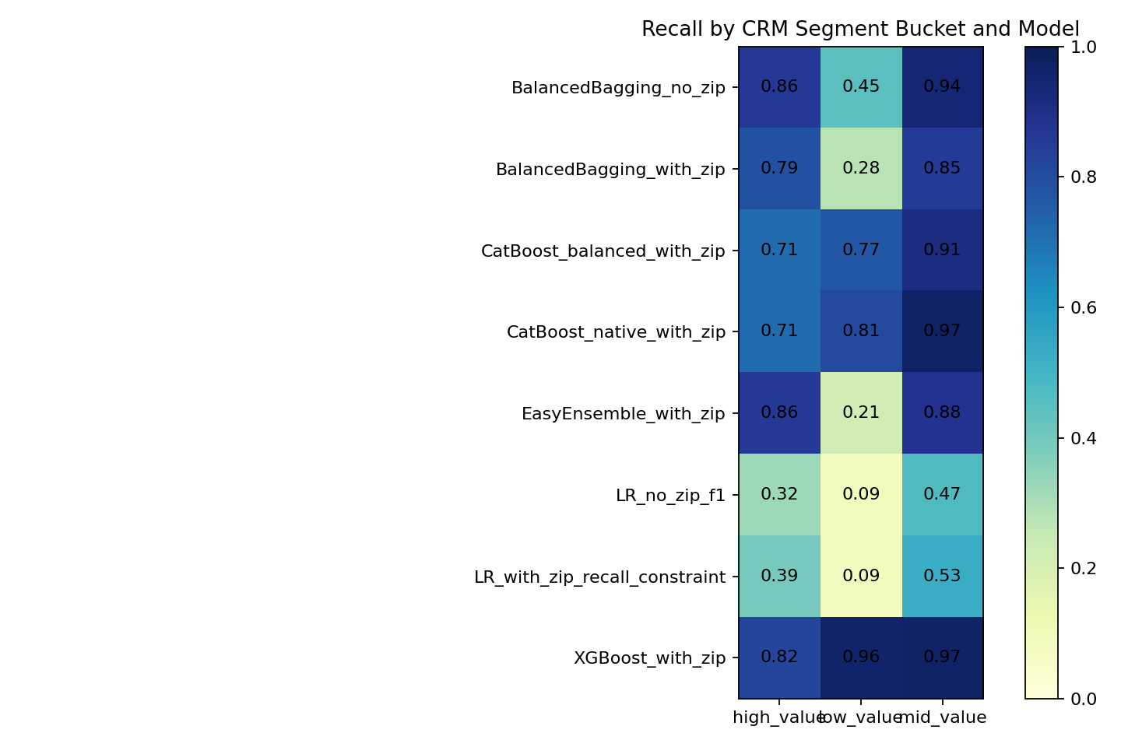
CRM Segment 분석
전체 평균만 보면 고객군별 실패 패턴을 놓친다
Segment | Rows | Positives | Recall | Precision | F1 | FN revenue risk
low_value | 784 | 47 | 0.2766 | 0.1413 | 0.1871 | 2550.16
mid_value | 500 | 34 | 0.8529 | 0.0960 | 0.1726 | 534.32
high_value | 404 | 28 | 0.7857 | 0.0655 | 0.1209 | 1441.33
mid/high value는 recall이 높지만 precision이 낮아 FP 관리가 중요하다.
low value는 놓치는 이탈자가 많아 FN 위험이 크다.
ChurnRadar | 25

Slide 26
High-Value 전용 모델 실험
전용 모델은 precision을 높였지만 recall을 크게 낮췄다
Scope | Train | Test | F1 | Recall | Precision | PR-AUC | FP | FN
global model on high value t | 6,748 | 404 | 0.1209 | 0.7857 | 0.0655 | 0.0824 | 314 | 6
high value only model | 1,585 | 404 | 0.1325 | 0.3571 | 0.0813 | 0.1341 | 113 | 18
Global high-recall 모델은 high-value에서도 recall 0.7857이지만 FP가 314.
High-value-only 모델은 precision/PR-AUC가 개선되지만 recall 0.3571로 낮아진다.
따라서 전용 모델 단독 교체보다 two-stage review가 적합하다.
ChurnRadar | 26

Slide 27
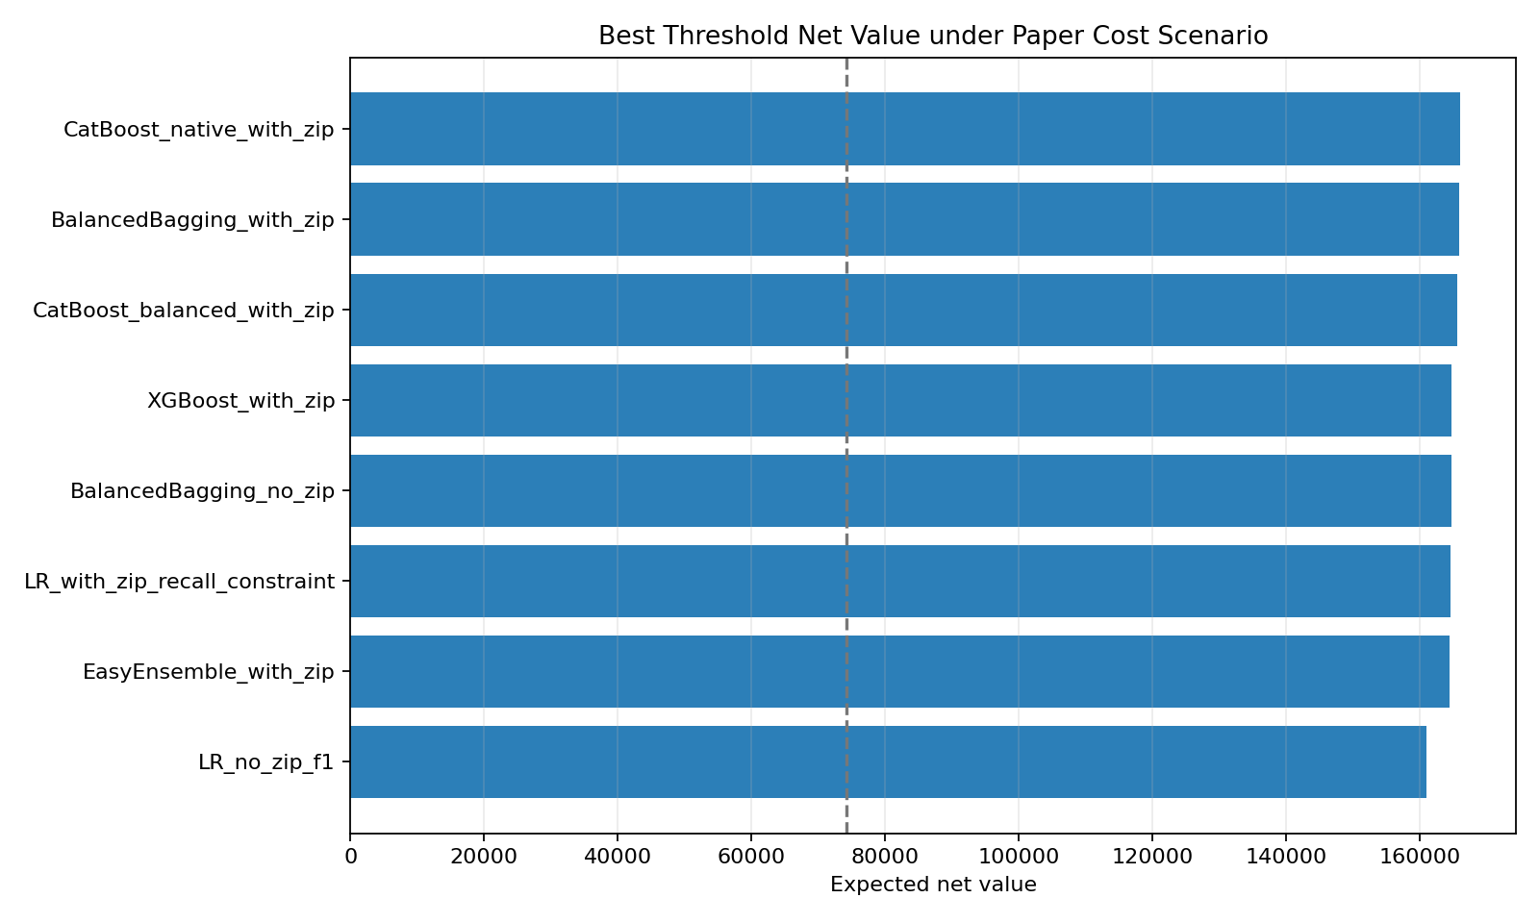
Cost-Sensitive Threshold
논문 비용 구조에서는 recall 극대화가 순이익에 유리
Scenario | Cost ratio | Threshold | Net value | Recall | Precision | F1
optimistic_campaign | 180.0 | 0.29 | 306,330 | 1.0000 | 0.0653 | 0.1225
paper_baseline | 45.0 | 0.29 | 165,840 | 1.0000 | 0.0653 | 0.1225
conservative_campaign | 15.0 | 0.29 | -208,800 | 1.0000 | 0.0653 | 0.1225
budget_limited | 7.5 | 0.51 | -504,360 | 0.5596 | 0.0902 | 0.1554
small_business_customers | 10.0 | 0.51 | -87,480 | 0.5596 | 0.0902 | 0.1554
enterprise_customers | 150.0 | 0.29 | 989,880 | 1.0000 | 0.0653 | 0.1225
FP cost가 커지는 보수적 시나리오에서는 기대가치가 음수로 전환될 수 있다.
threshold는 확률값이 아니라 운영 sweep 결과로 해석해야 한다.
ChurnRadar | 27

Slide 28
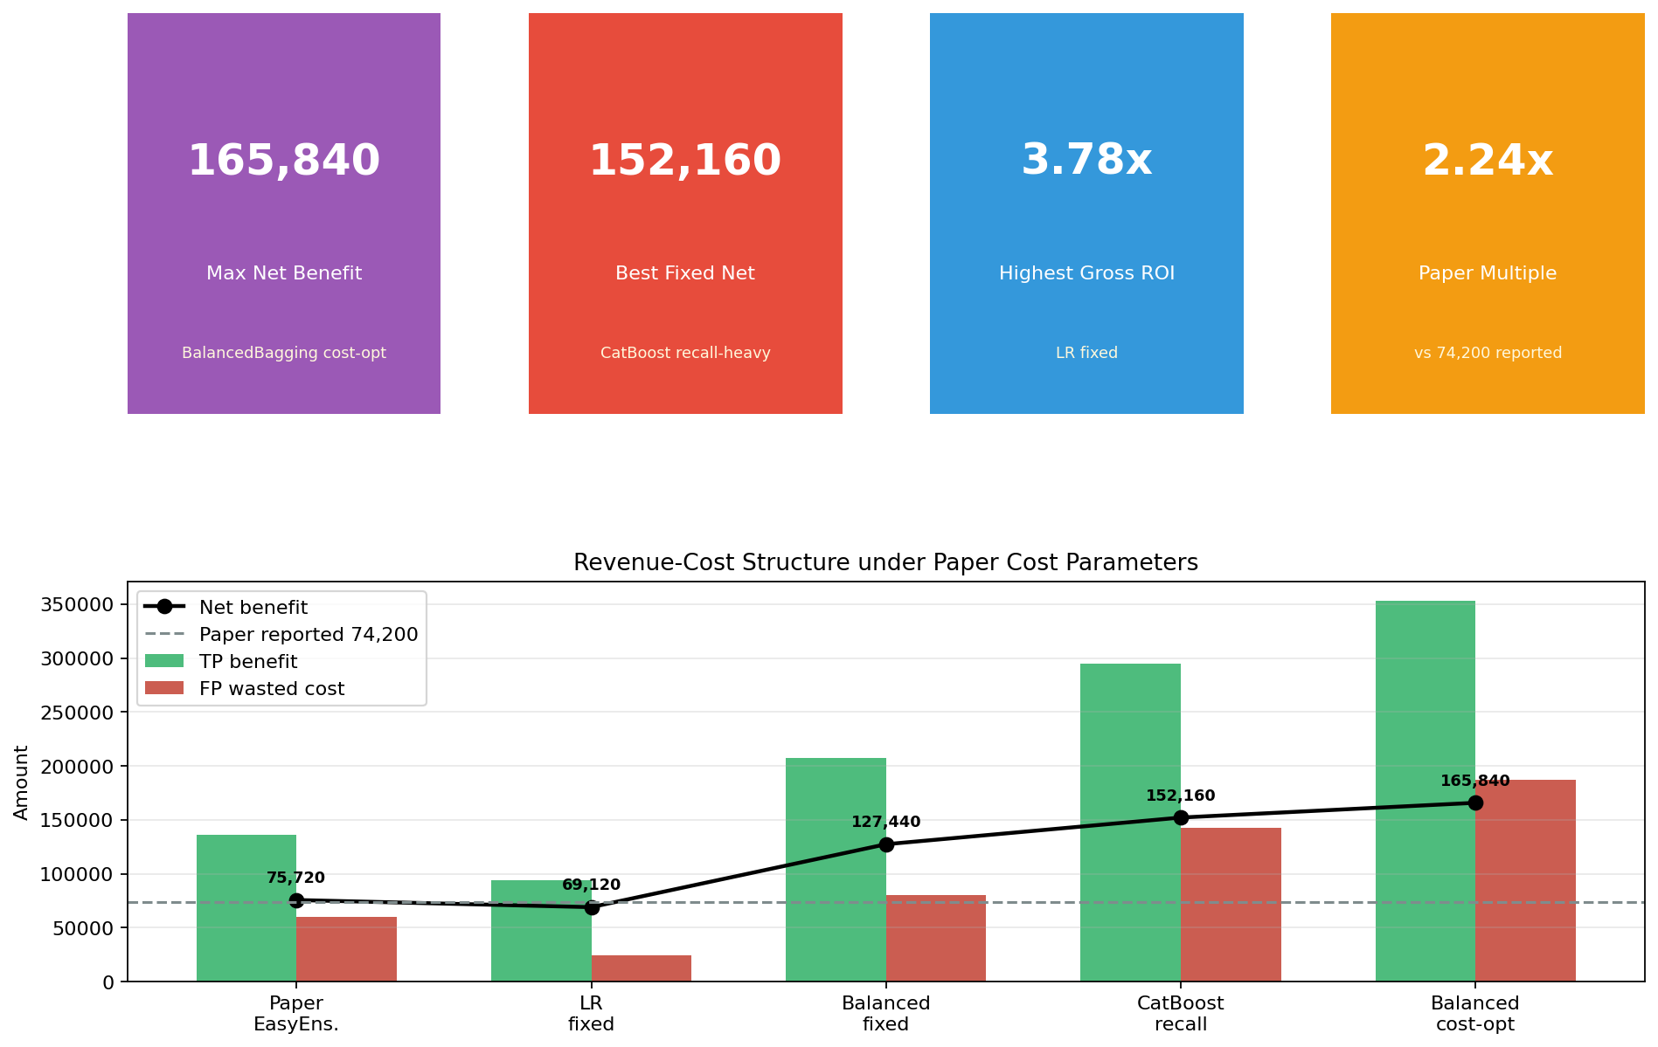
비즈니스 임팩트 시나리오
모델 선택은 팀 역량과 캠페인 비용에 따라 바뀐다
ChurnRadar | 28

Slide 29
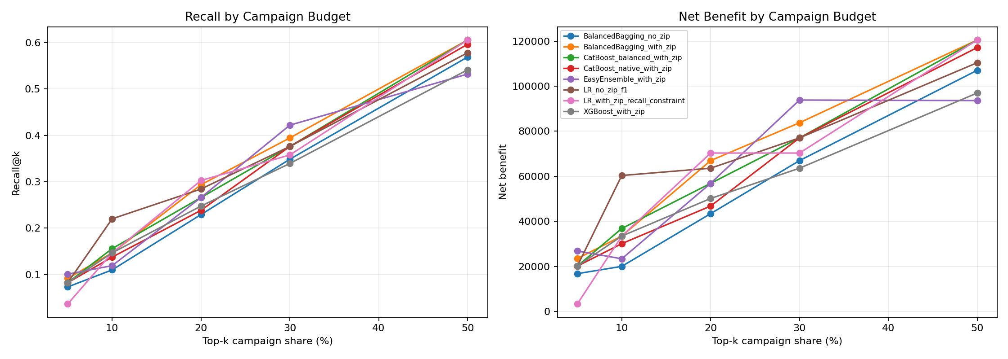
Top-k 예산 전략
실제 캠페인은 상위 몇 %를 접촉할지로 운영하기 쉽다
Top-k | Best case | Contacts | TP | Recall@k | Precision@k | Net benefit
5% | EasyEnsemble_with_zip | 84 | 11 | 0.1009 | 0.1310 | 26,880
10% | LR_no_zip_f1 | 169 | 24 | 0.2202 | 0.1420 | 60,360
20% | LR_with_zip_recall_constr | 338 | 33 | 0.3028 | 0.0976 | 70,320
30% | EasyEnsemble_with_zip | 506 | 46 | 0.4220 | 0.0909 | 93,840
40% | BalancedBagging_with_zip | 675 | 61 | 0.5596 | 0.0904 | 123,960
50% | LR_with_zip_recall_constr | 844 | 66 | 0.6055 | 0.0782 | 120,480
예산이 작으면 LR/EasyEnsemble이 효율적이다.
예산이 커질수록 BalancedBagging/CatBoost 계열의 recall 장점이 커진다.
ChurnRadar | 29

Slide 30
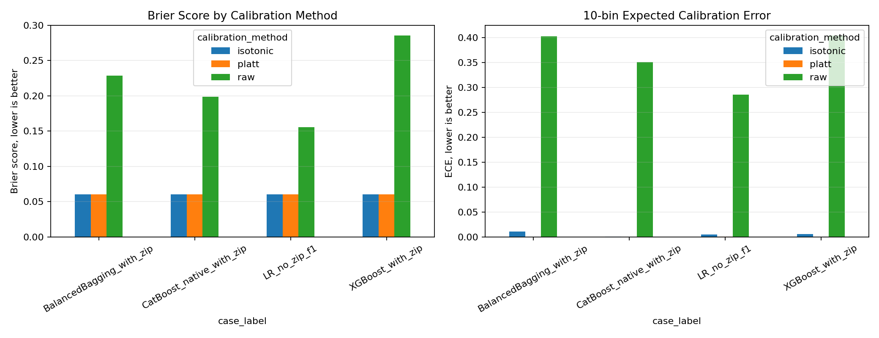
Calibration
Raw score는 실제 이탈 확률이 아니므로 보정이 필요
Case | Method | Brier | ECE | Mean score | Observed
LR no ZIP | raw | 0.1557 | 0.2856 | 0.3460 | 0.0646
LR no ZIP | platt | 0.0602 | 0.0008 | 0.0653 | 0.0646
BalancedBagging | raw | 0.2285 | 0.4022 | 0.4668 | 0.0646
BalancedBagging | platt | 0.0602 | 0.0003 | 0.0648 | 0.0646
CatBoost native | raw | 0.1985 | 0.3501 | 0.4136 | 0.0646
CatBoost native | platt | 0.0603 | 0.0001 | 0.0646 | 0.0646
XGBoost | raw | 0.2859 | 0.4042 | 0.4688 | 0.0646
XGBoost | platt | 0.0604 | 0.0000 | 0.0646 | 0.0646
발표 문장: score 0.4를 이탈 확률 40%라고 말하면 안 된다.
ChurnRadar | 30

Slide 31
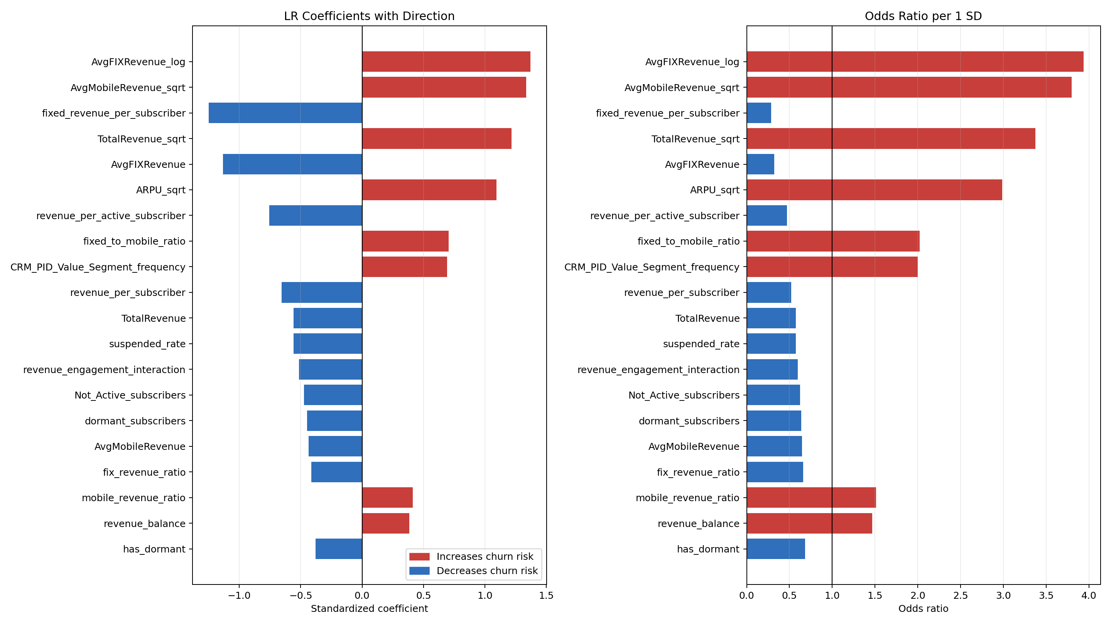
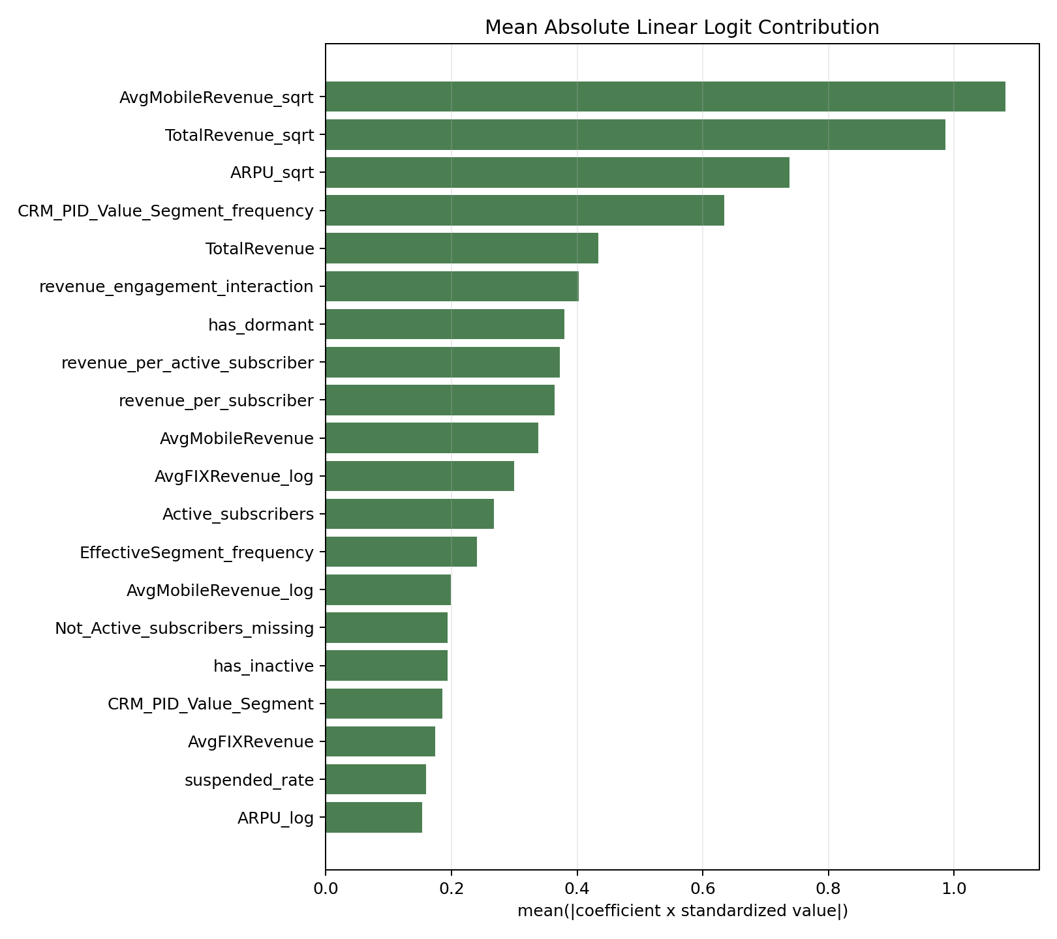
Feature Importance와 해석 가능성
논문 SHAP과 우리 LR 해석은 순위는 달라도 결론은 수렴
해석 방법 | 상위 신호 | 의미
논문 SHAP | active subscriber rate | tree ensemble의 비선형 활동성 효과
Permutation FI | AvgMobileRevenue_sqrt, TotalRevenue_sqrt | 교란 시 F1 손실이 큰 feature
LR coefficient | AvgFIXRevenue_log, AvgMobileRevenue_sqrt | log-odds 방향성과 크기
Local contribution | coefficient x standardized value | 고객별 예측 근거
ChurnRadar | 31

Slide 32
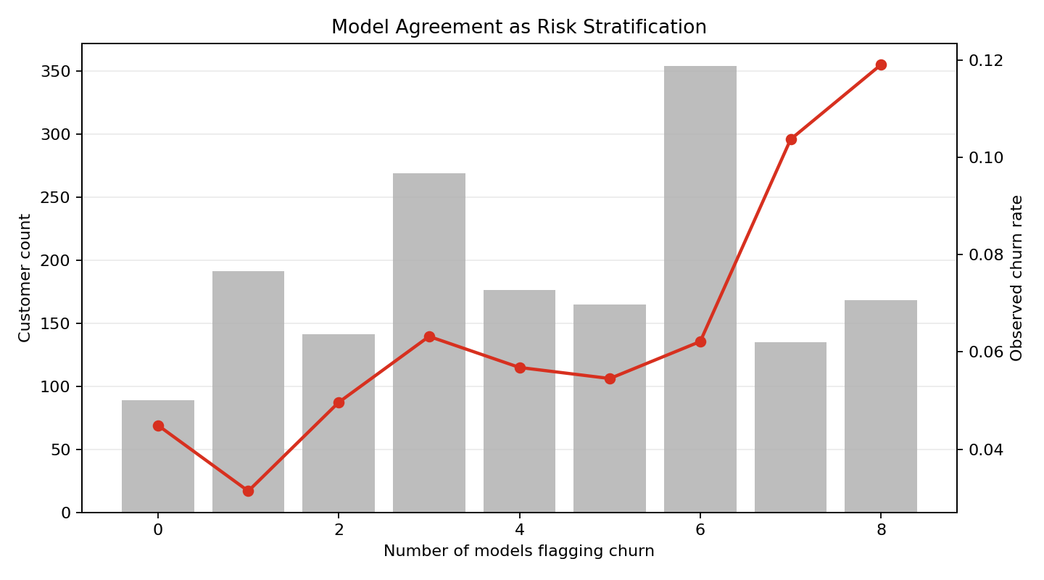
모델 합의도 기반 Risk Tier
여러 모델이 동시에 경고한 고객군은 실제 이탈률이 높다
Vote count | 고객 수 | 실제 이탈자 | 관측 이탈률
0 | 91 | 5 | 5.49%
1 | 195 | 6 | 3.08%
6 | 355 | 22 | 6.20%
7 | 134 | 13 | 9.70%
8 | 169 | 21 | 12.43%
8개 모델 모두가 경고한 고객군은 전체 평균 이탈률 6.46%의 약 1.9배.
합의도는 영업팀 우선순위 tier로 쓸 수 있다.
단, vote 0에서도 이탈자가 있어 완전한 rule은 아니다.
ChurnRadar | 32

Slide 33
Bootstrap CI와 McNemar 검정
모델 차이는 단순 점수 차이가 아니라 오류 패턴 차이
Case | F1 point | F1 95% CI | Recall point | Recall 95% CI | Precision point
LR no ZIP | 0.1681 | [0.115, 0.223] | 0.2661 | [0.182, 0.352] | 0.1229
BalancedBagging | 0.1526 | [0.120, 0.186] | 0.5872 | [0.495, 0.681] | 0.0877
CatBoost native | 0.1310 | [0.107, 0.156] | 0.8349 | [0.762, 0.900] | 0.0711
XGBoost | 0.1242 | [0.102, 0.146] | 0.9266 | [0.874, 0.972] | 0.0665
LR의 F1 point estimate는 높지만 신뢰구간이 넓다.
BalancedBagging/CatBoost/XGBoost는 recall 중심 운영 장점이 일관된다.
McNemar test는 주요 모델의 정오분류 패턴이 유의하게 다름을 보여준다.
ChurnRadar | 33

Slide 34
재현 자동화와 MLOps
제출 이후 운영형 프로젝트로 확장 가능한 구조
pytest
데이터 스키마 검사
preprocess
전처리/모델 평가 생성
phase 3-8
실험/검정 재실행
PPT
이미지와 PPT 재생성
n8n
Docker runner workflow
>
>
>
>
구성 | 구현 내용
n8n workflow | Health -> Full Reproduction -> Summary
Runner API | X-API-KEY 헤더 인증
Drift check | monitor_drift.py의 PSI 기반 점검
재학습 기준 | F1 0.14 이하 또는 PSI 0.2 초과 시 검토
버전 관리 | 대량 processed 산출물은 DVC/외부 스토리지 권장
ChurnRadar | 34

Slide 35
한계와 향후 개선
성능 상한의 핵심은 모델보다 데이터 구조
한계 | 현재 영향 | 개선 방향
정적 CRM snapshot | 이탈 직전 행동 변화 없음 | 월별 사용량/매출 추세 추가
결제/VOC/계약 정보 없음 | 이탈 원인 직접 신호 부족 | 결제 실패, 문의, 계약 만료 feature
외부 검증 없음 | generalization 확인 제한 | 기간별 hold-out, 다른 시장 데이터
비용 가정 고정 | 운영 결론이 비용에 민감 | 고객별 ARPU 기반 individualized value
확률 보정 미배포 | score를 확률로 쓰기 어려움 | calibrated probability threshold
모델을 더 추가하는 것보다 temporal feature 확보가 성능 개선의 핵심이다.
낮은 F1은 실험 실패가 아니라 강한 불균형과 정적 데이터 한계의 결과로 설명한다.
ChurnRadar | 35

Slide 36
최종 결론
논문 EasyEnsemble baseline은 F1 0.128로 재현했다.
Hold-out F1 최고는 LogisticRegression_SMOTE지만, CV 안정성은 BalancedBagging/EasyEnsemble이 강하다.
컬럼별 실험은 가입자 수/매출/segment/ZIP이 단독으로는 약하고, 파생/교차 feature가 필요함을 보여줬다.
비용, 예산, recall 목표, segment에 따라 최적 모델과 threshold는 달라진다.
따라서 ChurnRadar의 답은 단일 최고 모델이 아니라 운영 목적별 모델 선택 프레임워크다.
마지막 발표 문장: 높은 점수 하나보다, 어떤 조건에서 어떤 모델을 써야 하는지 설명하는 것이 이 프로젝트의 핵심입니다.
ChurnRadar | 36

